Slide 1
Proses Rekayasa Kebutuhan

Slide 2
Proses Rekayasa Kebutuhan
Proses yang digunakan untuk rekayasa kebutuhan sangat bervariasi tergantung pada domain aplikasi, orang yang terlibat dan organisasi yang mengembangkan kebutuhan.
Namun, ada sejumlah aktivitas umum yaitu:
Pemunculan kebutuhan;
Analisa kebutuhan;
Validasi kebutuhan;
Manajemen kebutuhan.
Rekayasa kebutuhan adalah aktivitas iteratif yang saling terkait.

Slide 3
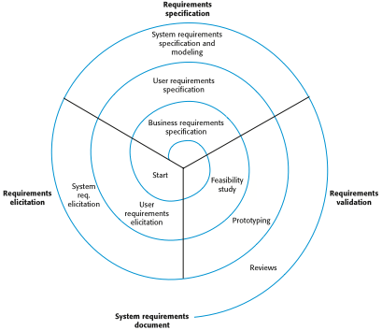
Proses rekayasa kebutuhan bentuk spiral

Slide 4
Pemunculan dan analisa kebutuhan
Disebut pemunculan kebutuhan atau penemuan kebutuhan.
Melibatkan staf teknis yang bekerja bersama pelanggan untuk menemukan domain aplikasi, layanan yang harus disediakan sistem dan batasan operasionalnya.
Mungkin melibatkan pengguna, manaher, insinyur yang terlibat perawatan sistem, ahli, organisasi buruh, dll yang biasanya disebut stakeholder

Slide 5
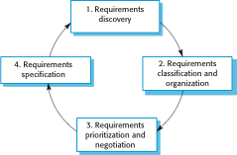
Proses pemunculan dan analisa kebutuhan

Slide 6
Aktivitas proses
Penemuan kebutuhan
Berinteraksi dengan stakeholder untuk menemukan kebutuhan mereka. Kebutuhan domain juga ditemukan pada tahap ini.
Klasifikasi dan penyusunan kebutuhan
Mengelompokkan kebutuhan yang terkait dan menyusunnya ke dalam kluster yang koheren.
Penyusunan prioritas dan negosiasi
Menyusun prioritas kebutuhan dan menyelesaikan konflik kebutuhan.
Spesifikasi kebutuhan
Mendokumentasikan kebutuhan dan memasukkannya ke tahap spiral selanjutnya.

Slide 7
Masalah pada pemunculan kebutuhan
Stakeholder tidak tahu apa yang sebenarnya diinginkan.
Stakeholder mengekspresikan kebutuhannya dengan istilah mereka yang tidak dimengerti pengembang.
Stakeholder yang berbeda bisa mengalami konflik kebutuhan.
Faktor organisasi dan politik mempengaruhi kebutuhan sistem.
Kebutuhan berubah selama proses analisa. Stakeholder baru muncul dan lingkungan bisnis berubah.

Slide 8
Penemuan Kebutuhan

Slide 9
Penemuan Kebutuhan
Proses pengumpulan informasi tentang sistem ang ada dan yang dibutuhkan serta pemilihan kebutuhan pengguna dan sistem dari informasi tersebut.
Interaksi dengan stakeholder mulai dari manajer hingga regulator eksternal.

Slide 10
Stakeholder sistem manajemen pasien RSJ
Pasien yang informasinya disimpan dalam sistem.
Dokter yang bertanggung jawab memeriksa dan merawat pasien.
Pereawat yang mengatur konsultasi dan memberikan sejumlah perawatan.
Resepsionis yang mengelola janji konsultasi pasien.
Staf IT yang bertanggung jawab menginstall dan merawat pasien.

Slide 11
Proses penemuan kebutuhan
Wawancara
Skenario
Kasus penggunaan
Etnografi

Slide 12
Wawancara
Wawancara formal dan informal dengan stakeholder merupakan bagian penting dalam proses rekayasa kebutuhan.
Jenis wawancara
Wawancara tertutup berdasarkan daftar pertanyaan
Wawancara terbuka dimana berbagai masalah didapatkan dari stakeholder.
Wawancara efektif
Berpikiran terbuka, hindari membuat asumsi awal dan dengarkan stakeholder.
Dorong orang yang diwawancara untuk berdiskusi

Slide 13
Praktek wawancara
Biasanya campuran antara wawancara terbuka dan tertutup.
Wawancara baik untuk memahami apa yang dilakukan dtakeholder dan bagaimana mereka akan berinteraksi dengan sistem.
Wawancara tidak baik untuk memahami kebutuhan domain
Pengembang tidak memahami terminologi domain tertentu;

Slide 14
Skenario
Skenario adalah contoh nyata bagaimana sistem digunakan.
Skenario mencakup
Deskripsi situasi awal;
Deskripsi aliran kejadian normal;
Deskripsi kesalahan yang mungkin terjadi;
Informasi aktivitas selanjutnya;
Deskripsi kondisi ketika skenario selesai.

Slide 15
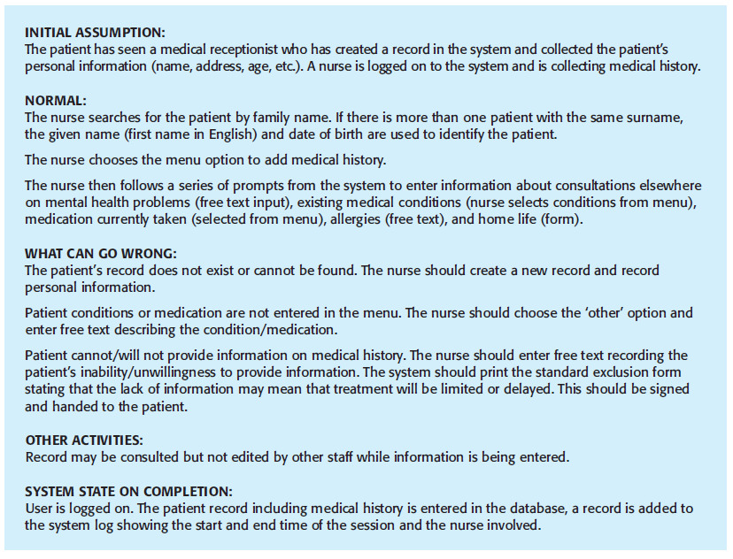
Skenario pengumpulan catatan medis pasien RSJ

Slide 16
Kasus Penggunaan (Use Case)
Kasus penggunaan merupakan teknik bernasis skenario pada UML yang mengidentifikasi aktor dan interaksi dalam sistem.
Sejumlah kasus penggunaan harus mendeskripsikan semua interaksi yang munkin dalam sistem.
Diagram sekuens dapat digunakan untuk memperinci kasus penggunaan dengan menunjukkan urutan kejadian dalam sistem.

Slide 17
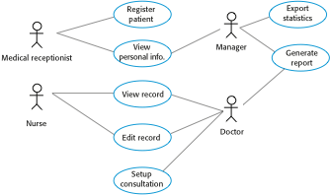
Kasus penggunaan sistem manajemen pasien RSJ

Slide 18
Etnografi
Ilmuwan sosial mengamati dan menganalisa bagaimana orang bekerja, sehingga mereka tidak perlu menjelaskan pekerjaannya
Faktor organisasi dan sosial penting mungkin diamati

Slide 19
Ruang lingkup etnografi
Kebutuhan didapatkan dengan mengamati bagaimana orang bekerja, bukan bagaimana seharusnya mereka bekerja.
Kebutuhan didapatkand ari kerjasama dan kesadaran akan aktivitas orang lain.
Etnografi efektif untuk memahami proses yang ada, bukan untuk mengidentifikasi fitur baru yang harus ditambahkan ke dalam sistem.

Slide 20

Etnografi dan prototipe untuk analisa kebutuhan

Slide 21
Validasi kebutuhan
Bertujuan untuk menunjukkan bahwa kebutuhan sesuai dengan yang diinginkan pelanggan.
Biaya kesalahan definisi kebutuhan sangat tinggi sehingga validasi sangat penting
Memperbaiki kesalahan kebutuhan setelah penggunaan sistem membutuhkan biaya hingga 100 kali memperbaiki kesalahan implementasi.

Slide 22
Pemeriksaan kebutuhan
Kebenaran. Apakah sistem menyediakan fungsi yang dibutuhkan pelanggan?
Konsistensi. Apakah ada konflik kebutuhan?
Kelengkapan. Apakah semua fungsi yang dibutuhkan pelanggan tersedia?
Realisme. Dapatkah kebutuhan diimplementasikan dengan anggaran dan teknologi yang ada?
Verifikasi. Dapatkah kebutuhan diperiksa?

Slide 23
Manajemen Kebutuhan
Manajemen kebutuhan adalah proses pengelolaan perubahan kebutuhan selama proses rekayasa kebutuhan dan pengembangan sistem.
Kebutuhan baru muncul saat sistem dikembangkan dan setelah digunakan.
Anda perlu melacak kebutuhan dan merawat hubungan antara kebutuhan yang saling tergantung satu sama lain sehingga bisa menilai efek perubahan kebutuhan.

Slide 24
Perubahan Kebutuhan
Lingkungan bisnis dan teknis berubah setelah proses instalasi.
Adanya perangkat lunak baru atau perubahan prioritas bisnis dapat mengubah kebutuhan sistem.
Orang yang membayar pengembangan sistem dan pengguna sistem biasanya berbeda.
Pelanggan menentukan kebutuhan karena batasan anggaran dan organisasi yang mungkin bertentangan dengan kebutuhan pengguna, sehingga setelah digunakan perlu menambahkan fitur baru sehingga sistem sesuai dengan tujuannya.

Slide 25
Perubahan Kebutuhan (2)
Sistem yang besar biasanya memiliki pengguna yang bermacam-macam, dengan kebutuhan yang berbeda dan prioritas kebutuhan dapat menimbulkan pertentangan.
Kebutuhan akhir harus merupakan kompromo antar pengguna.

Slide 26
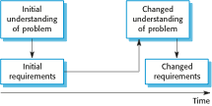
Evolusi kebutuhan

Slide 27
Manajemen perubahan kebutuhan
Analisa masalah dan spesifikasi perubahan
Pada tahap ini, masalah atau perubahan dianalisa untuk memeriksa apakah sudah sesuai. Hasilnya bisa berupa perubahan kebutuhan atau penolakan permintaan perubahan.
Analisa dan pembiayaan perubahan
Perubahan dianalisa dan biaya perubahan kebutuhan dihitung untuk menentukan apakah akan memproses perubahan kebutuhan atau tidak.
Implementasi perubahan
Modifikasi dokumen kebutuhan, desain sistem dan implementasi. Idealnya, dokumen diorganisir kembali sehingga perubahan dapat diimplementasikan dengan mudah.

Slide 28

Manajemen perubahan kebutuhan

Slide 29
Referensi
Sommerville, I., Software Engineering 8th edition, Addison-Wesley, 2007

